Slide 1



«ОҚИТЫН МЕКТЕП-ОҚИТЫН ҰЛТ» «БАЛАЛАР КІТАПХАНАСЫ»
ЖОБАСЫ
Есенаманова Асель Даутовна
«Ақмола облысы білім басқармасының Степногорск қаласы бойынша білім бөлімі Степногорск қаласының Ыбырай Алтынсарин атындағы № 1 жалпы орта білім беретін мектебі» КММ

Slide 2
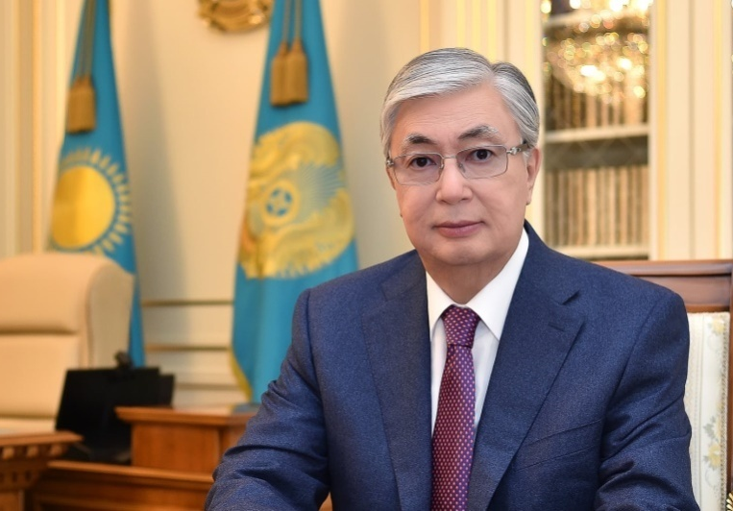
"Кітап арқылы оқуға, қоршаған әлемді тануға деген қызығушылық мектептегі балаларда қалыптасуы керек, ал кітапхана осы қызықты кітап әлеміне жол көрсетуші болуы керек…
Кітапсыз, кітапханасыз қазіргі әлемде адамның ойлауын дамыту мүмкін емес,Қасым-Жомарт Тоқаев

Slide 3

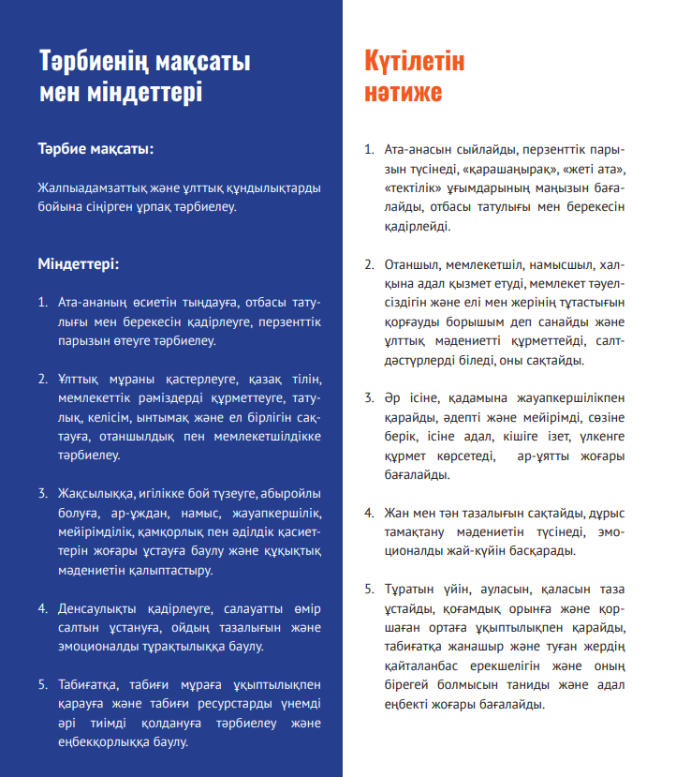

Slide 4
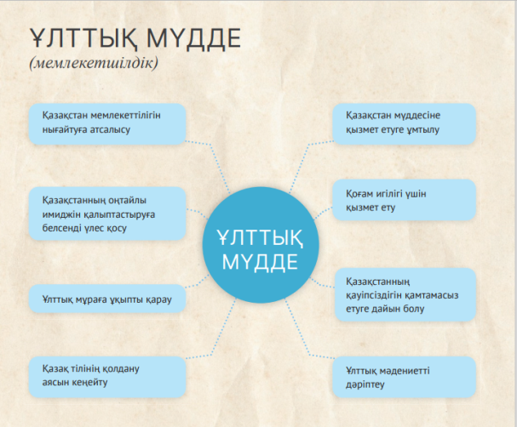
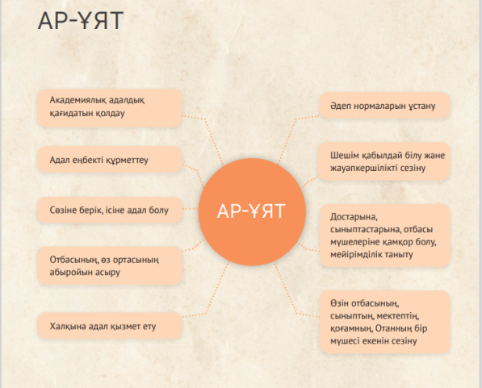

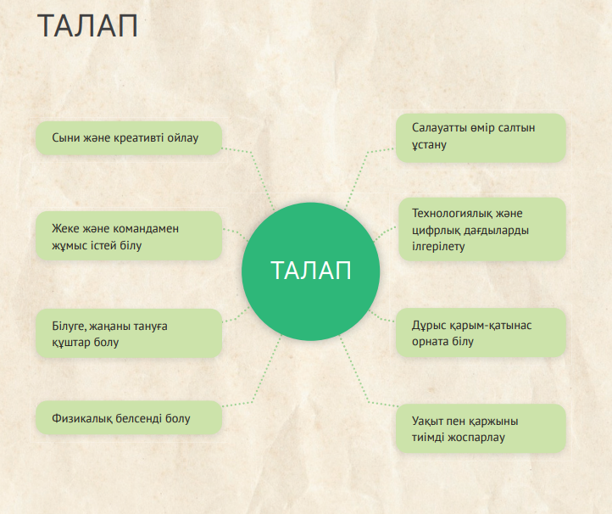

Slide 5
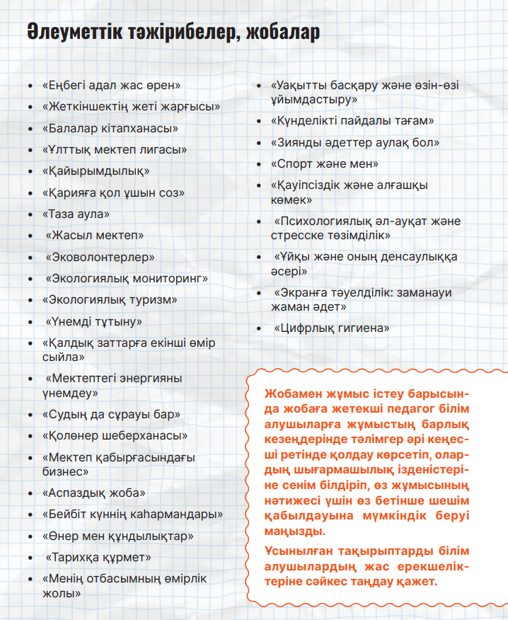

Slide 6
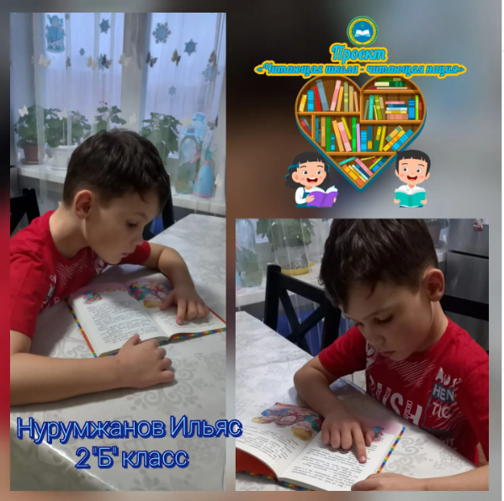
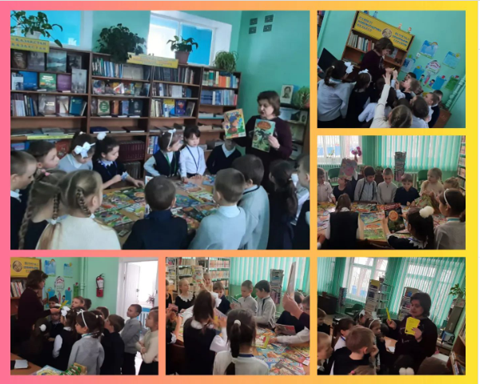
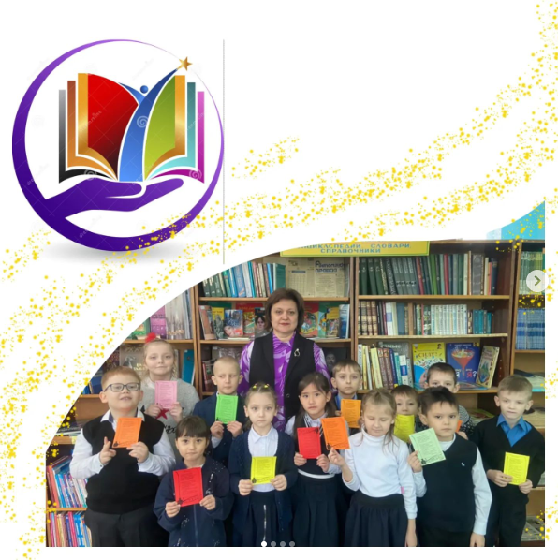
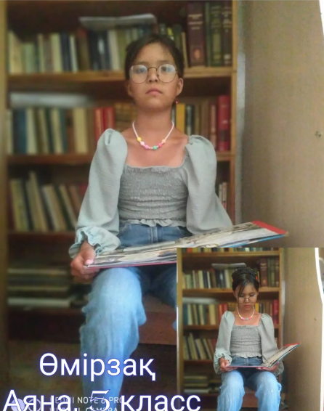
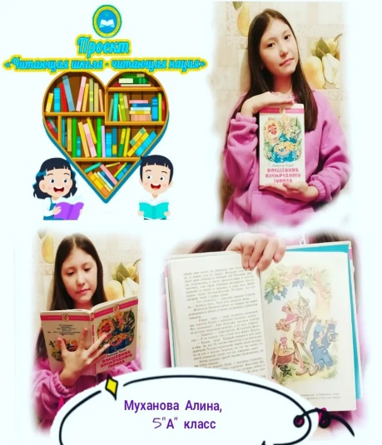
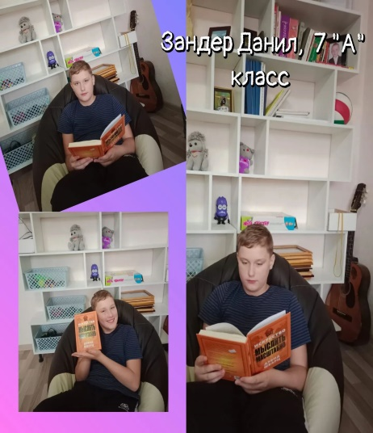

Slide 7
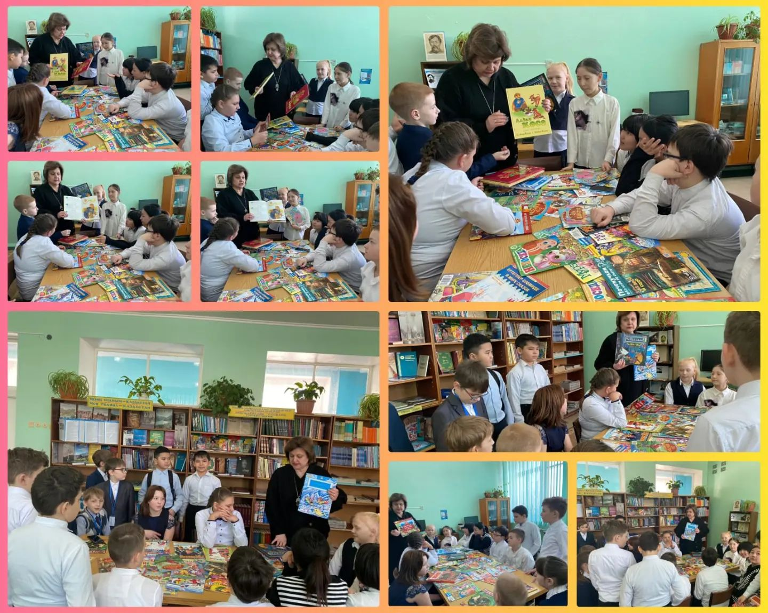

Slide 8
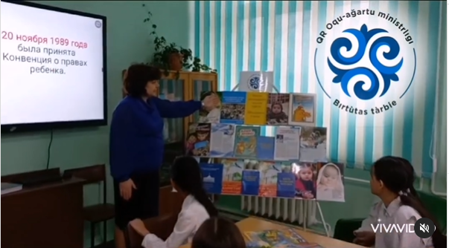


Slide 9

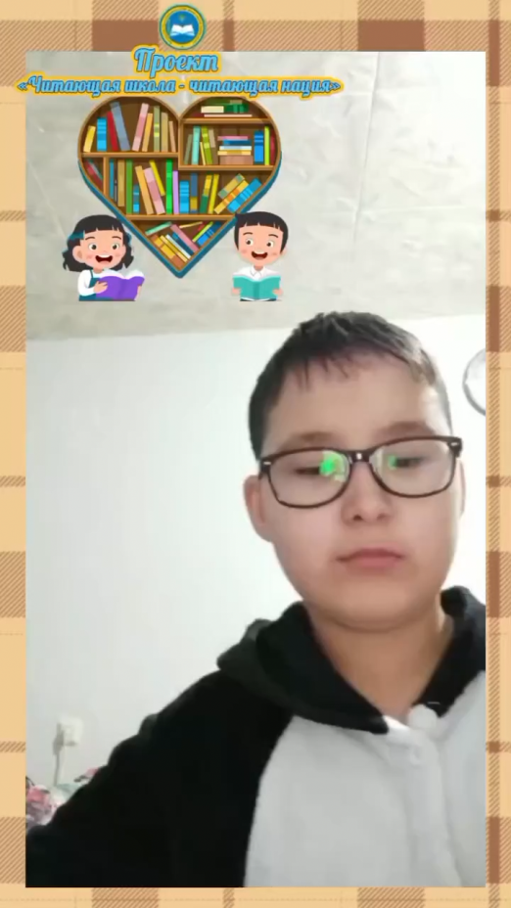
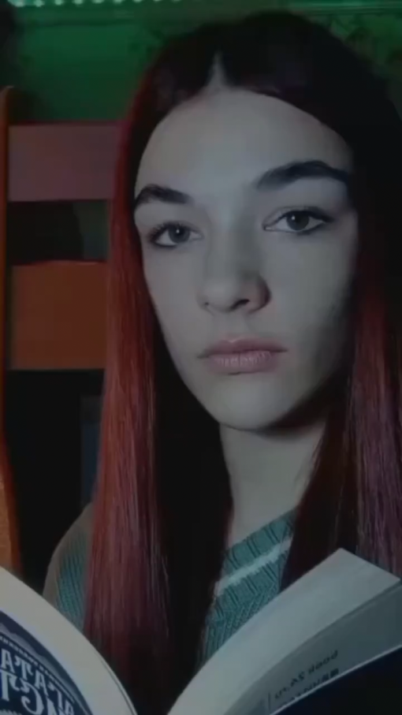
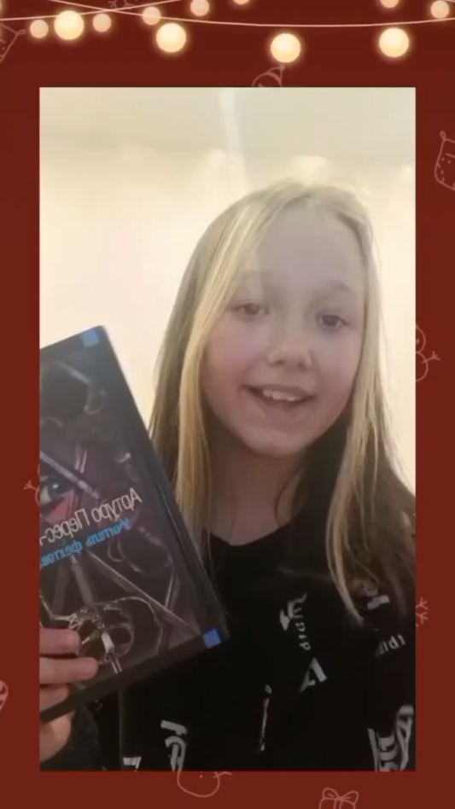

Slide 10
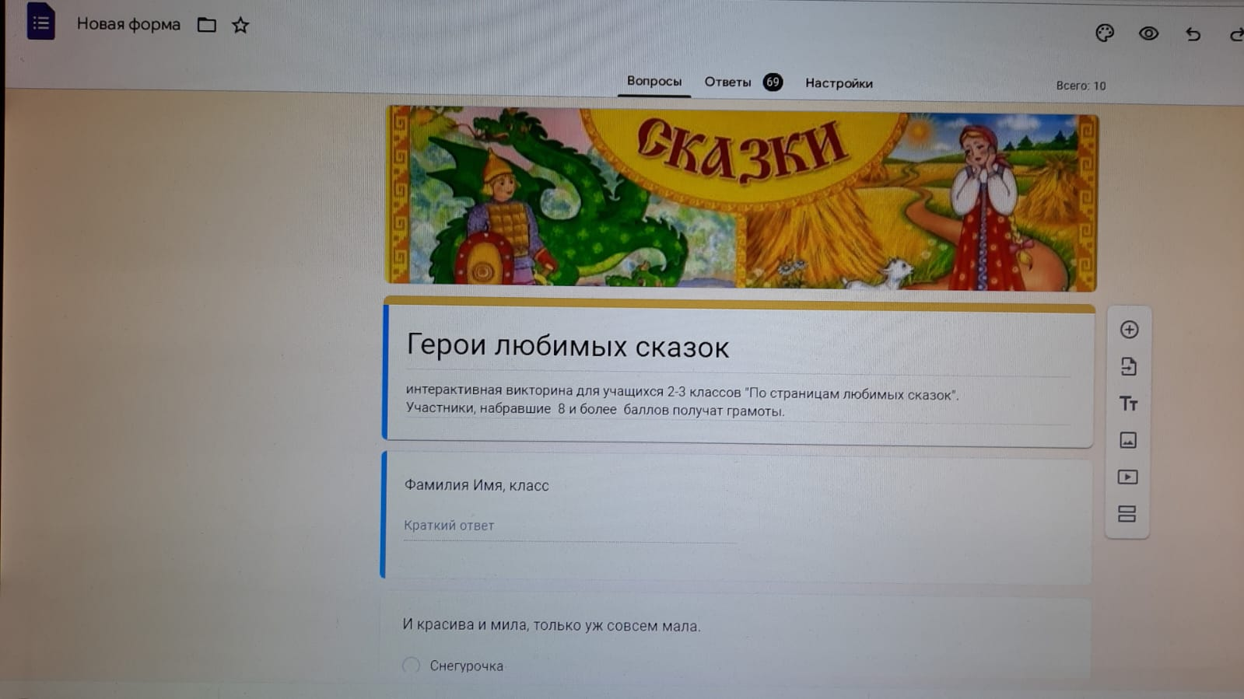
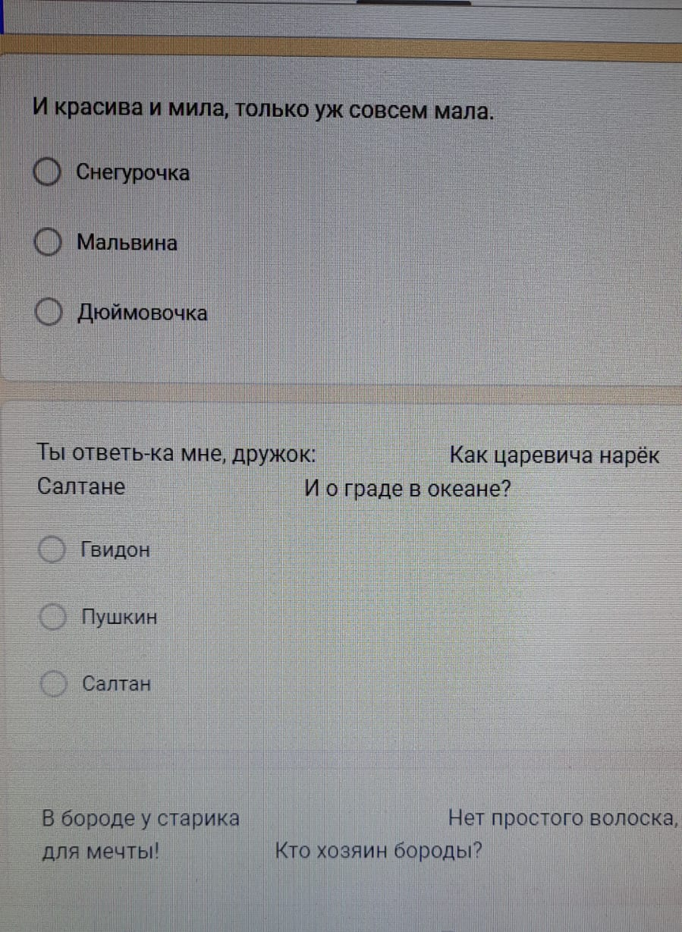
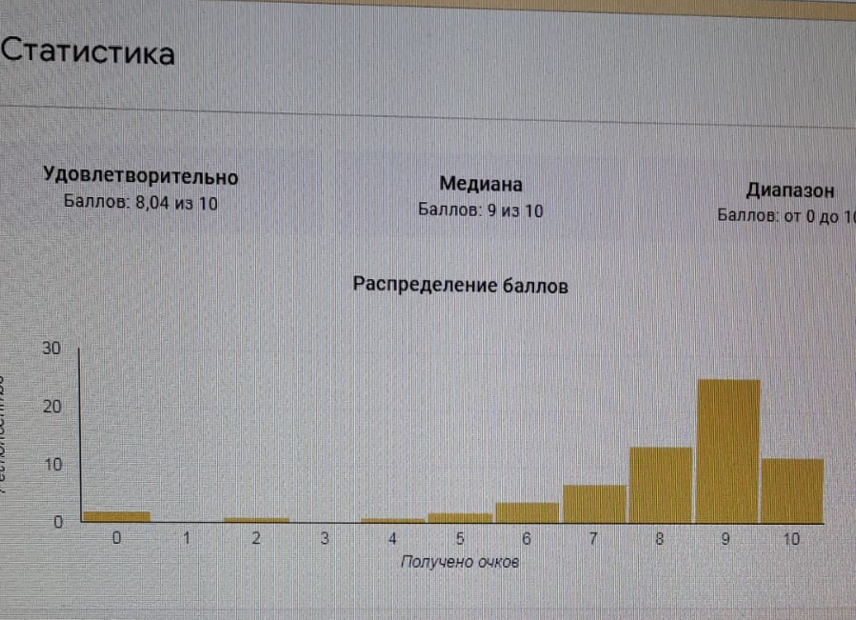
Онлайн-викториналар

Slide 11
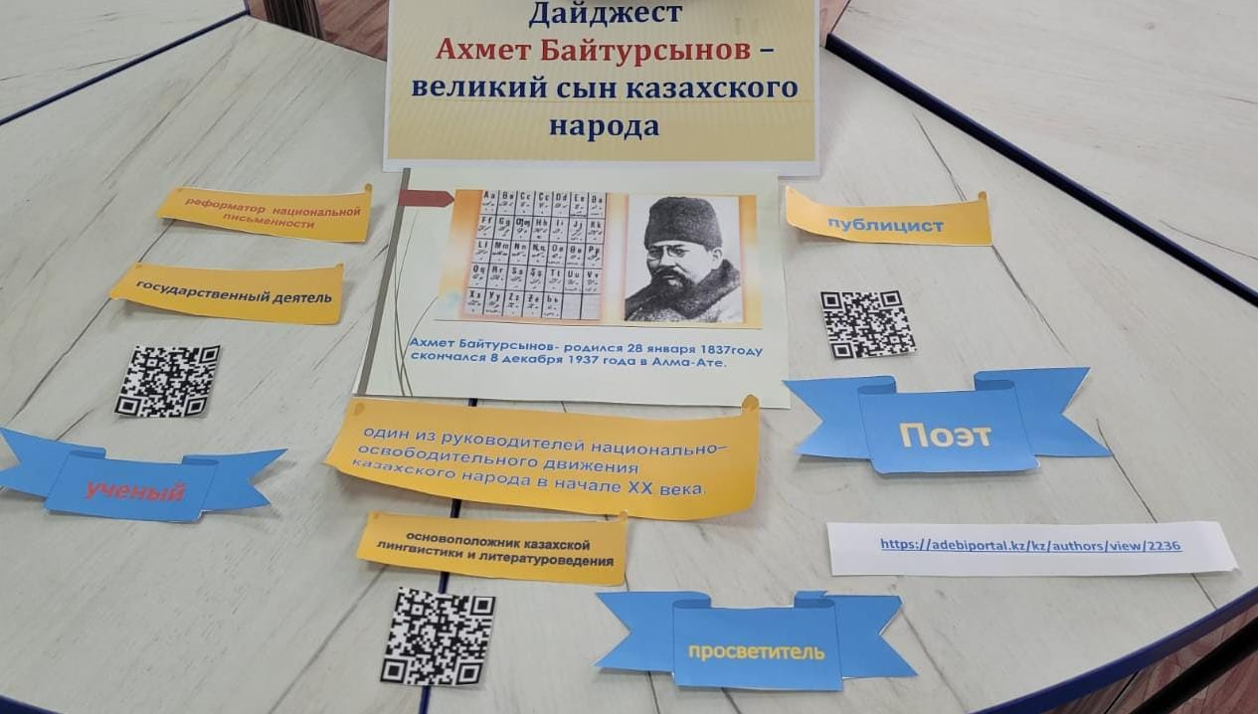

Slide 12
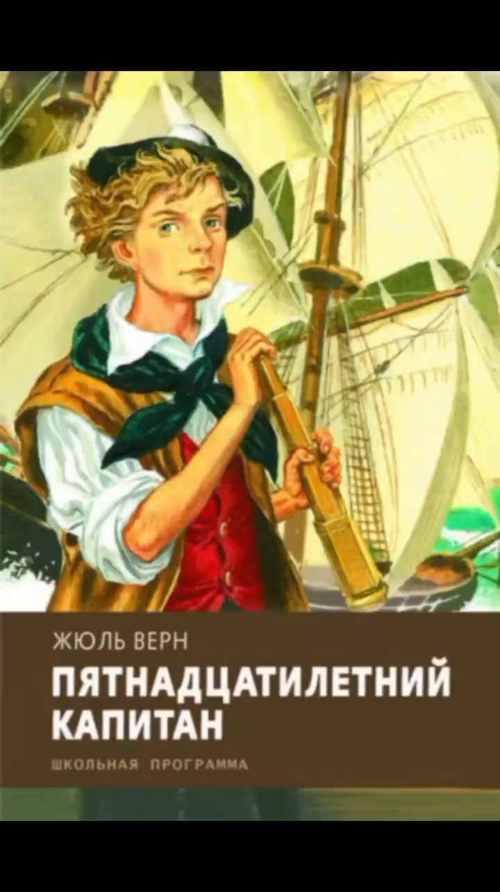
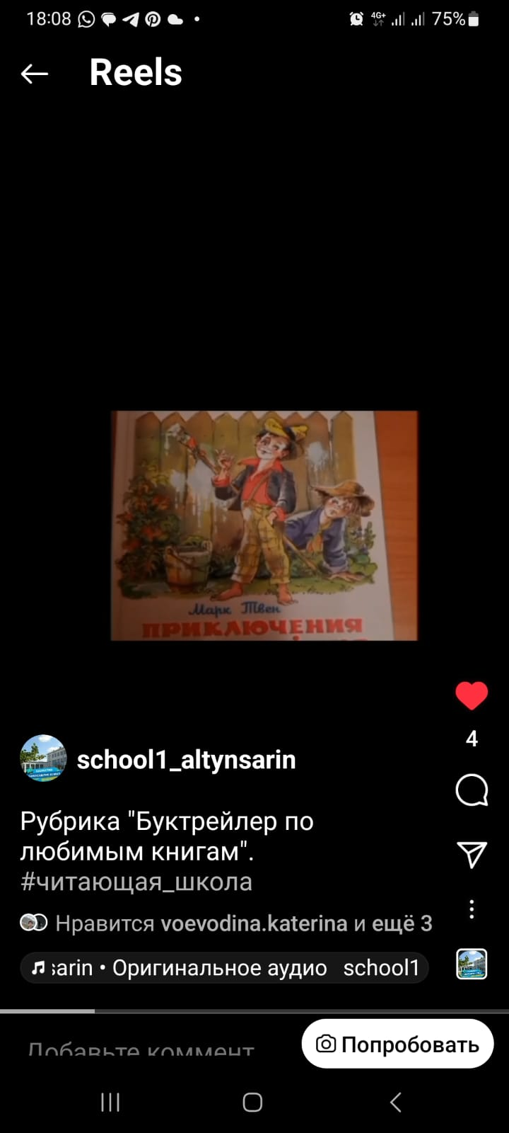
Онлайн шолулар

Slide 13
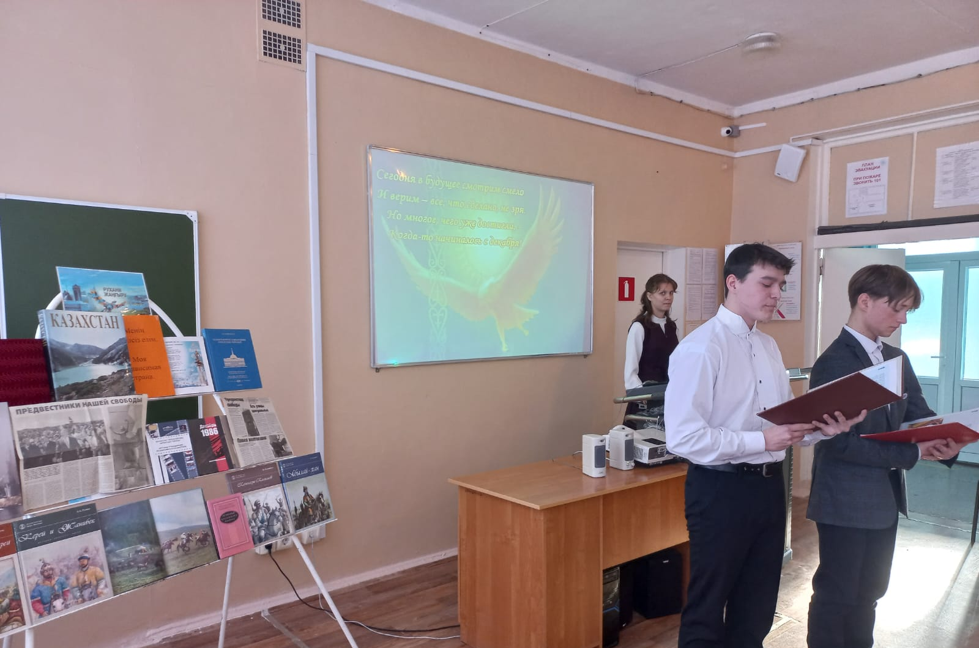
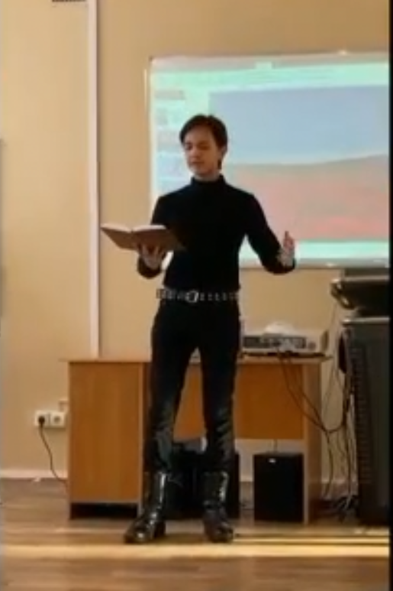
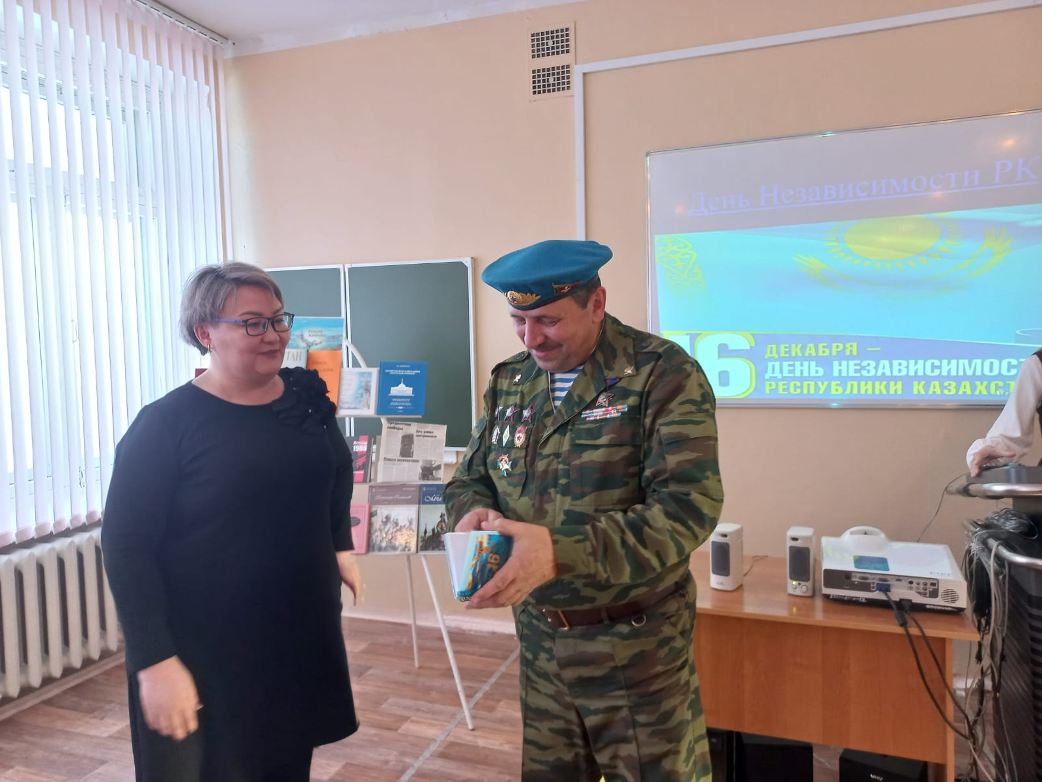
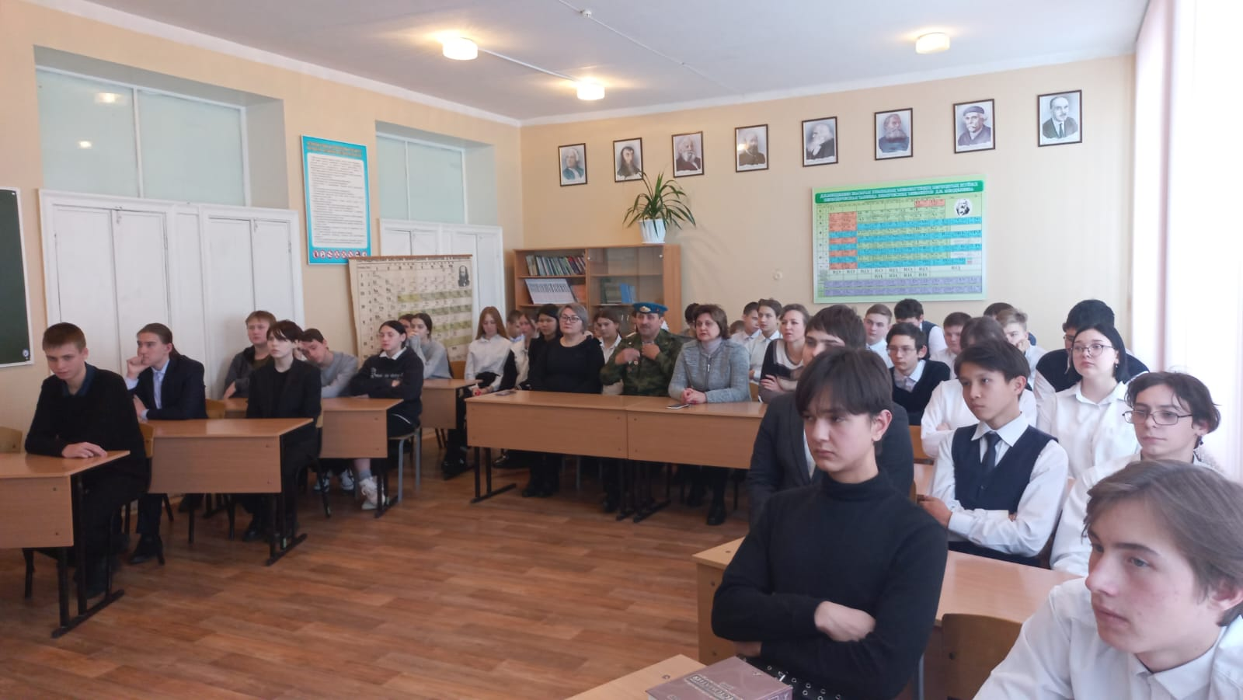
Әдеби қонақ бөлмесі

Slide 14
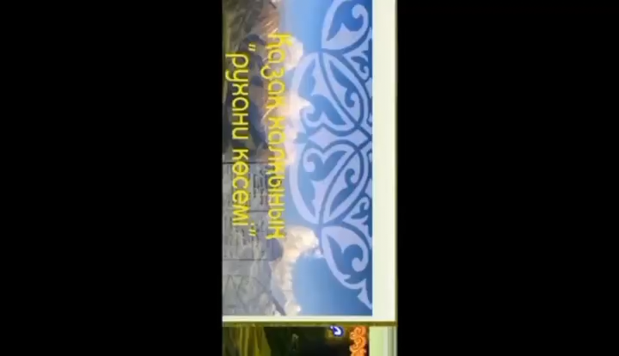
Театрландыру

Slide 15
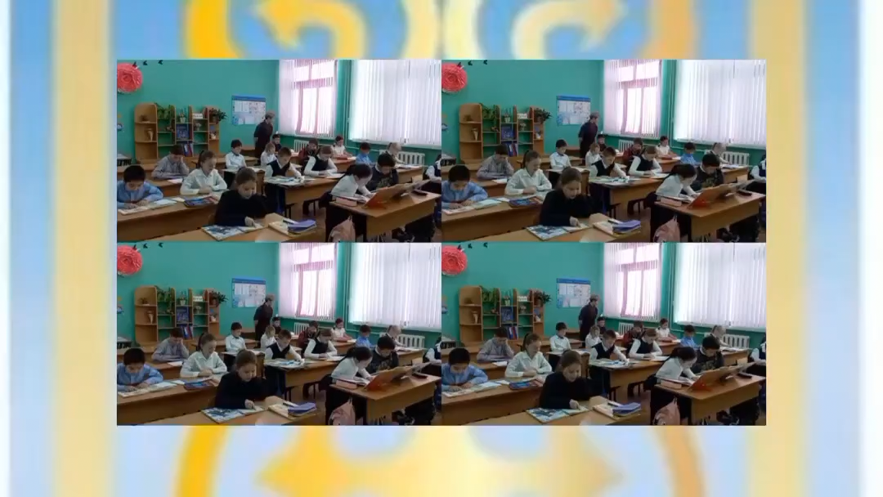
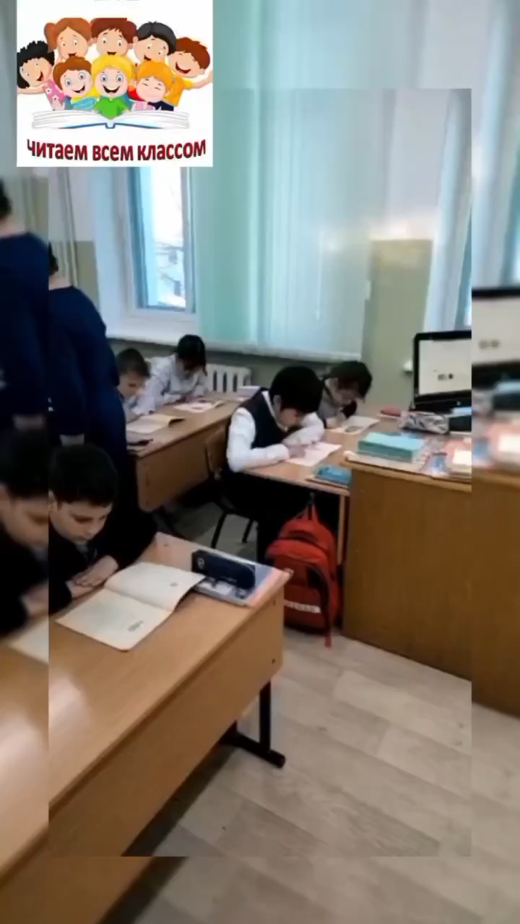
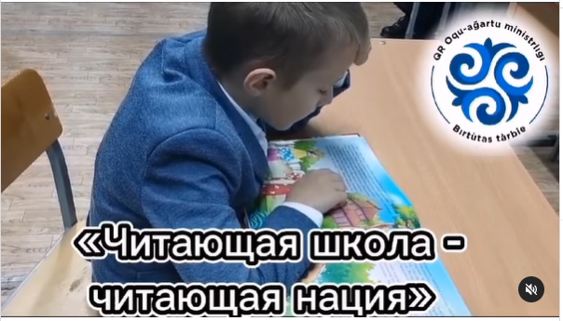
"Жылдаған" оқу

Slide 16
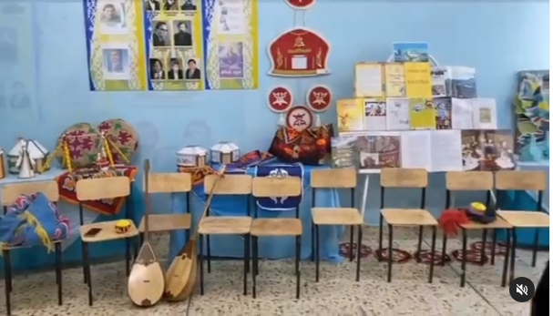
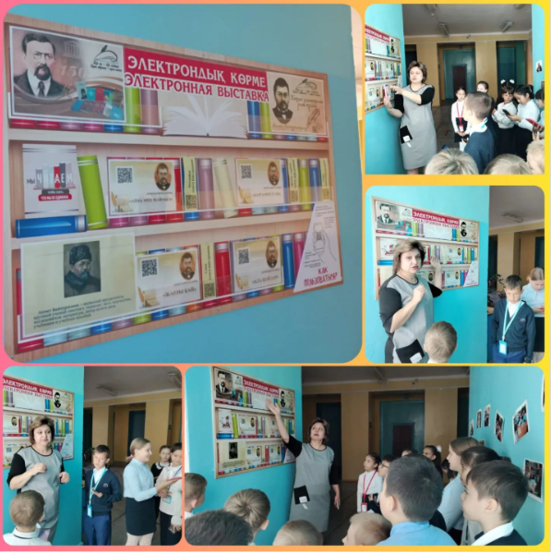
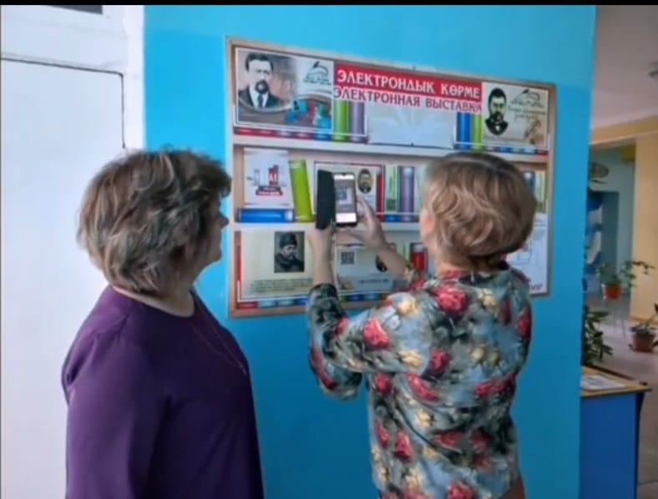
QR арқылы оқу

Slide 17
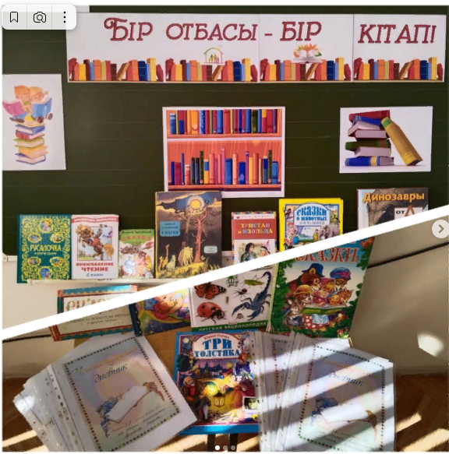
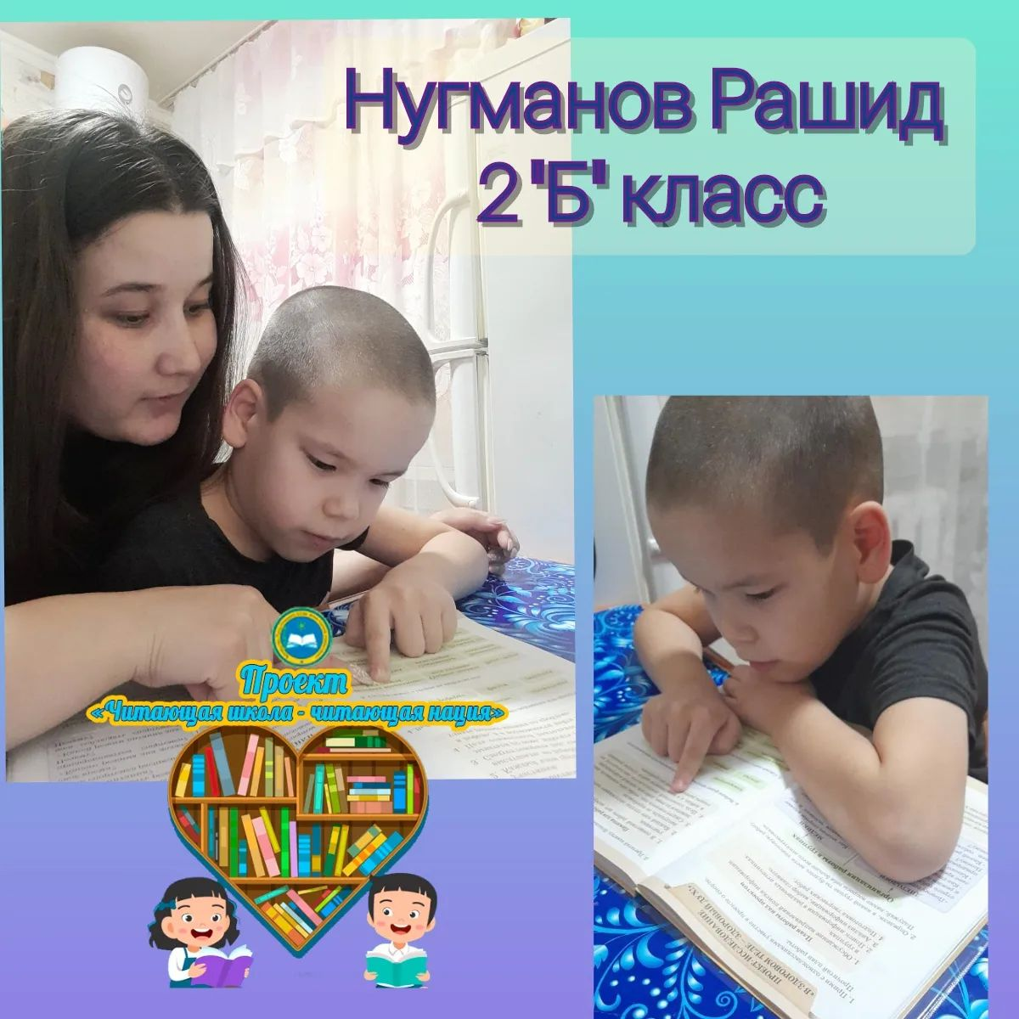
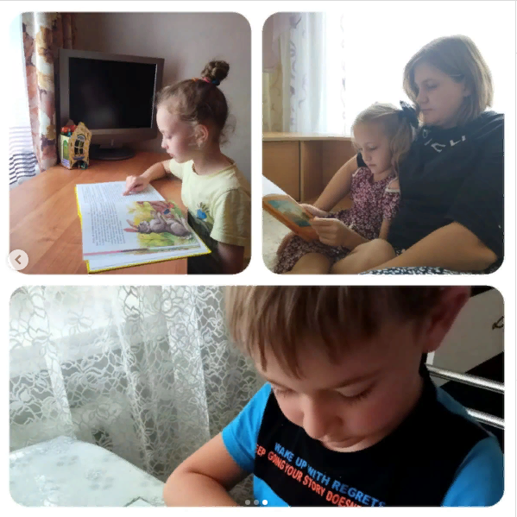
Отбасылық оқу: «Бүкіл отбасымызбен оқимыз"челленджі

Slide 18
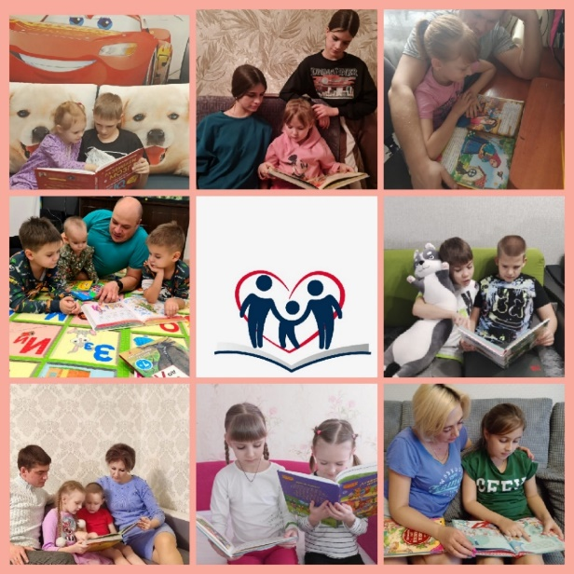
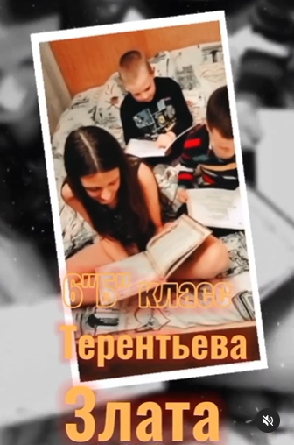
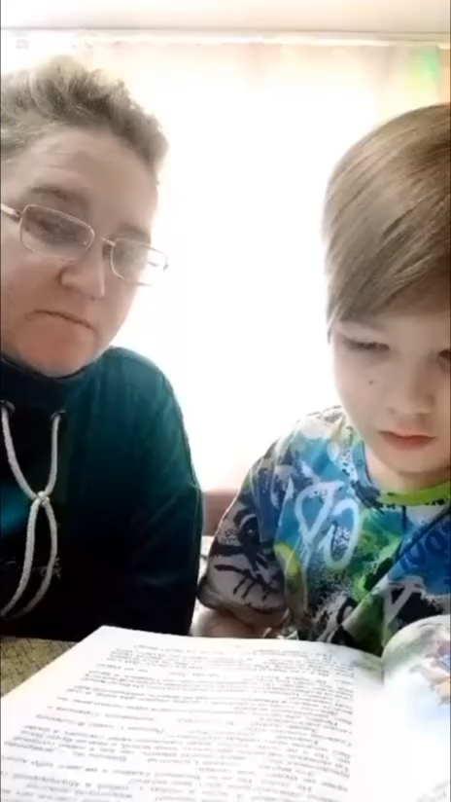
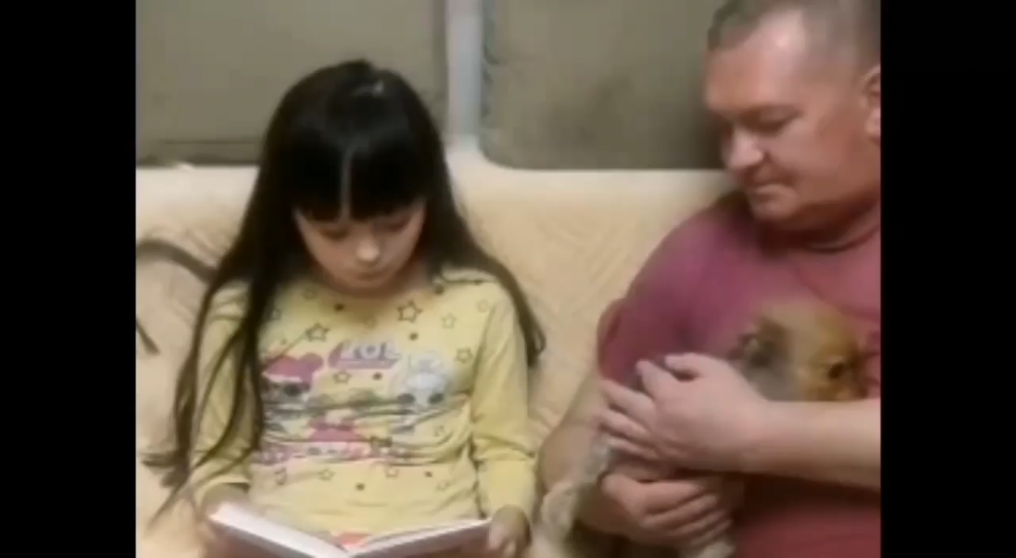

Slide 19
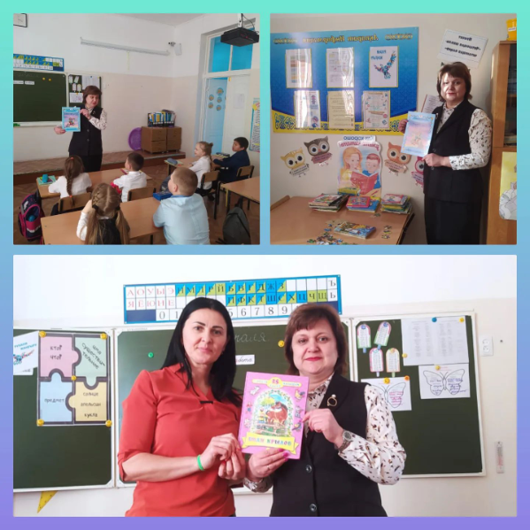



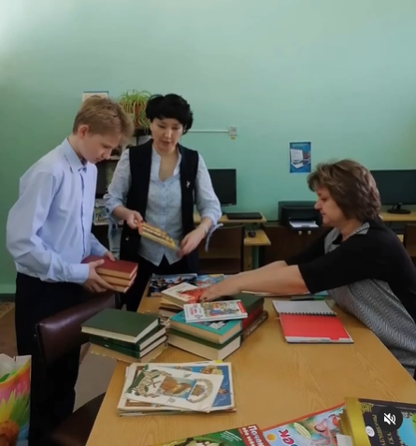

Slide 20
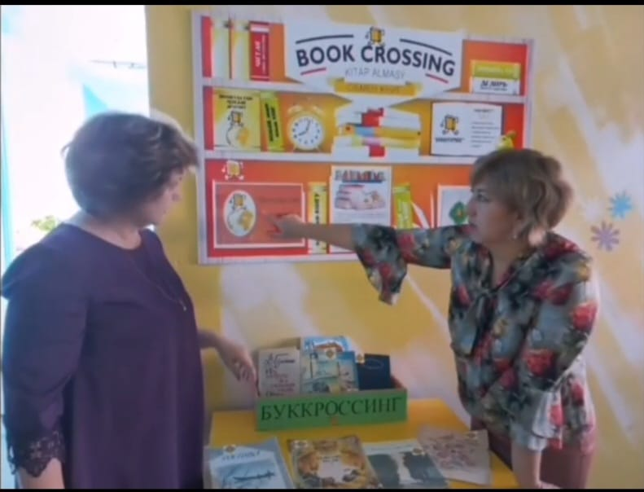
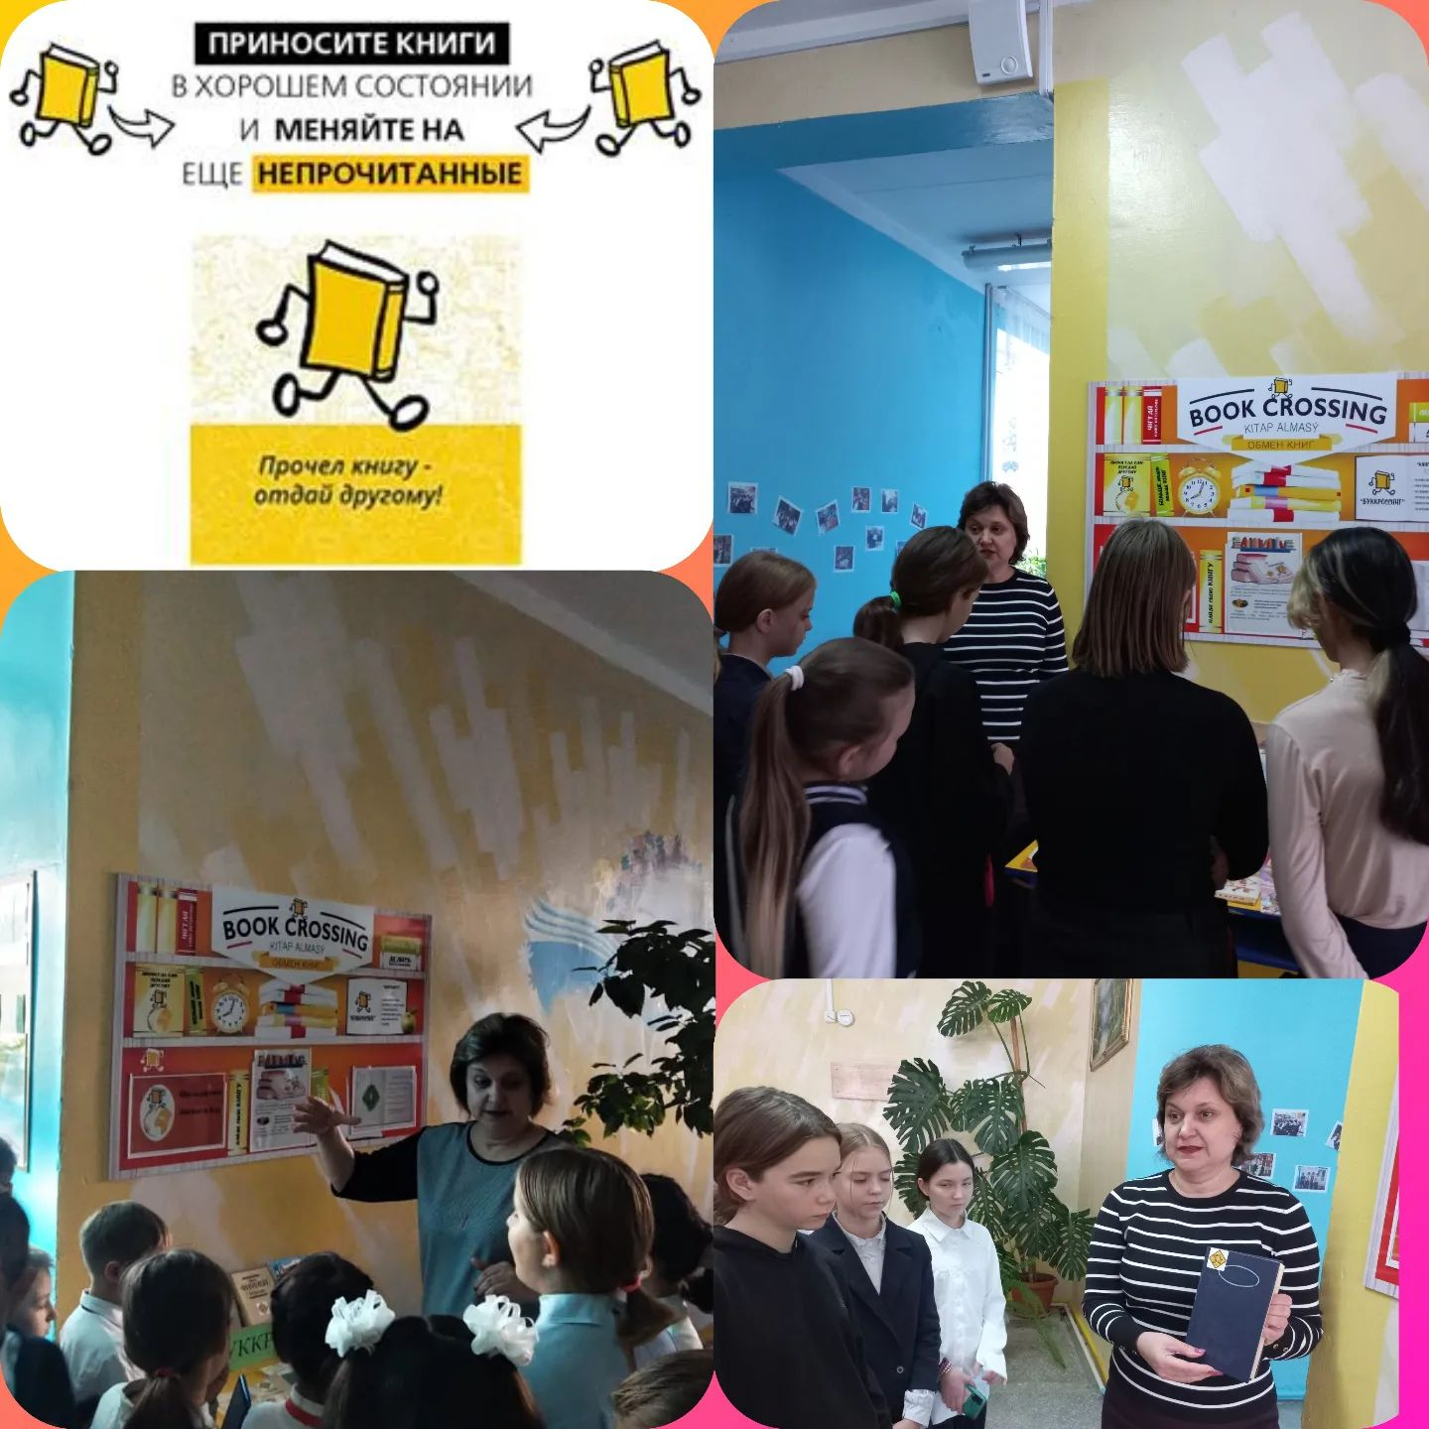
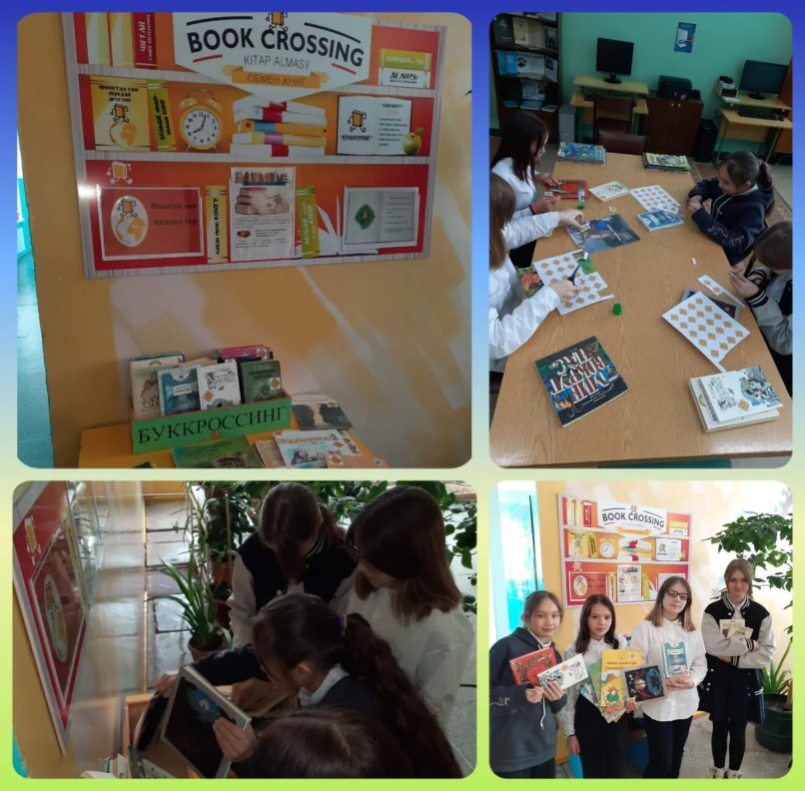
Буккроссинг

Slide 21
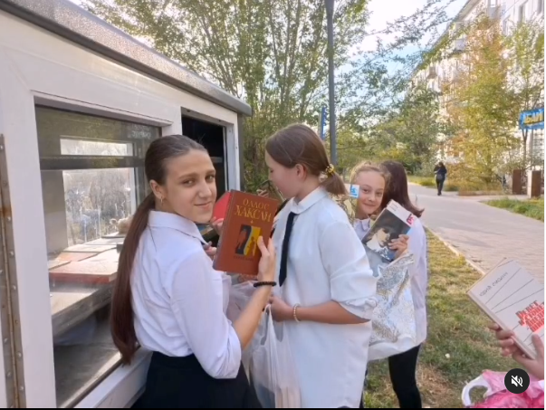
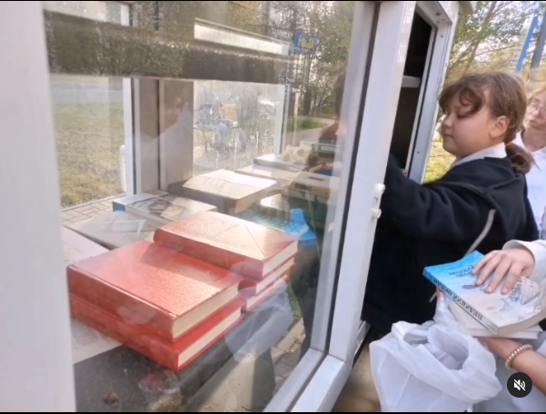
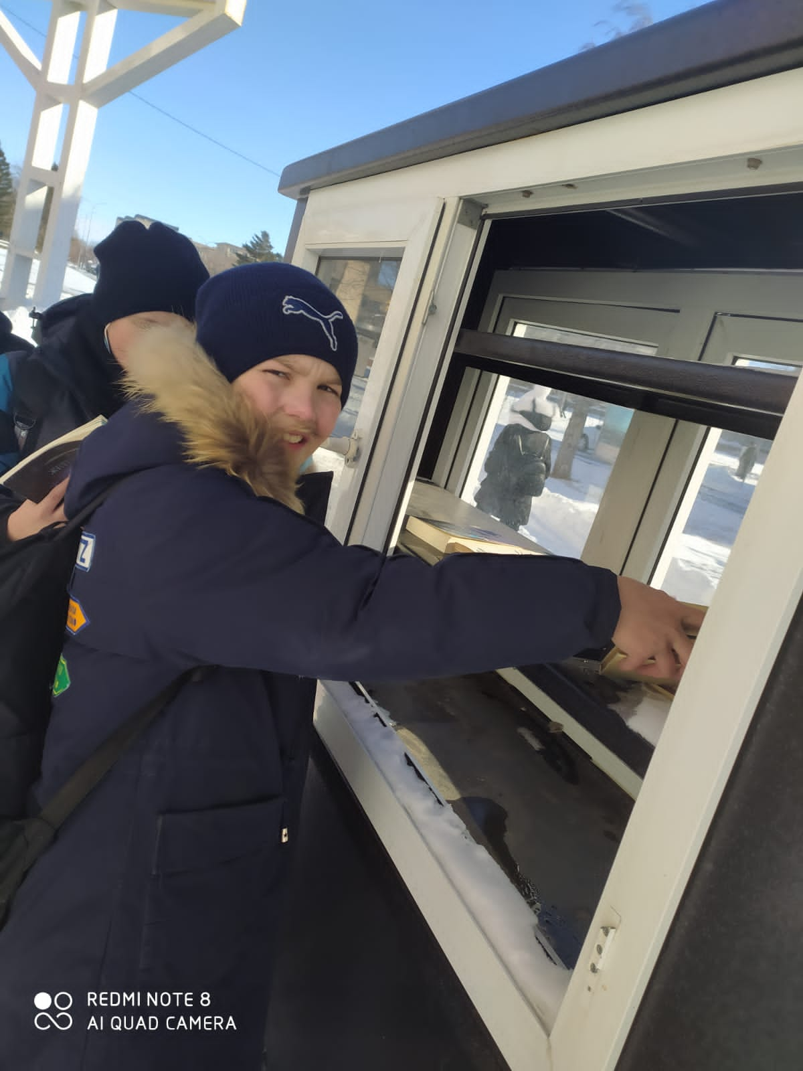
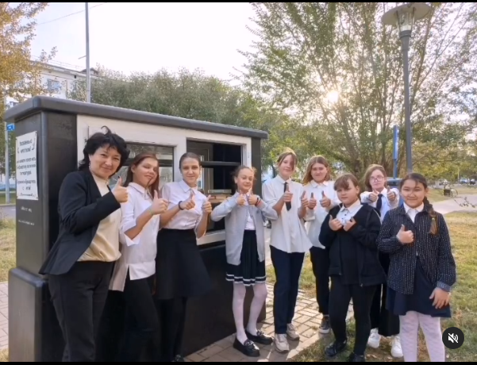
Қалалық"кітап шкафы"

Slide 22



Slide 23



Балалар модельдік кітапханасы

Slide 24

"Оқитын мектеп" жобасын іске асыру бойынша жұмыс тәжірибесінен
"Оқу белсенділігін жетілдіру арқылы қазіргі оқушының
рухани-адамгершілік және зияткерлік дамуы".

Slide 25




Slide 26
Шын мәнінде, тек оқырман ұлт шынымен интеллектуалды бола алады. Біз өскелең ұрпақтың кітап оқуға деген қызығушылығын оятуымыз керек. Мен бұл өте қиын екенін түсінемін, әсіресе әлеуметтік медиа дәуірінде. Бірақ біз бұл мәселемен айналысуымыз керек. Басқа жол жоқ …
Касым-Жомарт Токаев

